Slide 1
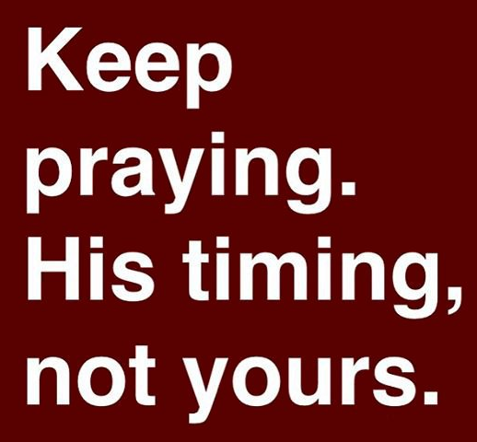
blijf bidden! keep praying!
preek over Lucas 18,1-8
sermon on Luke 18,1-8
Bedum en Uithuizermeeden, 30 december 2018
ds. Marten de Vries

Slide 2
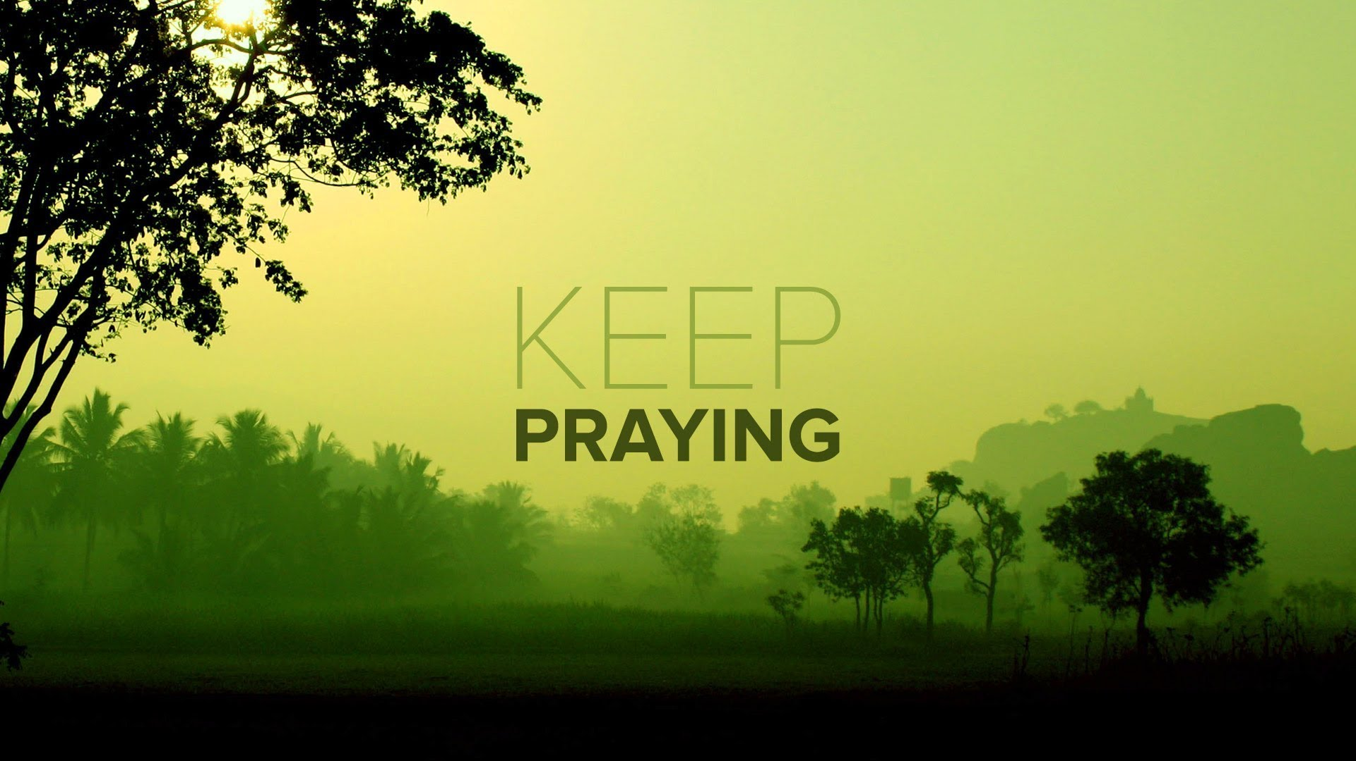
blijf bidden! keep praying!
wat heeft koning Jezus in tweeduizend jaar waargemaakt?
heeft het zin om te bidden?
what did king Jesus achieve in two thousand years?
does it make sense to pray?

Slide 3
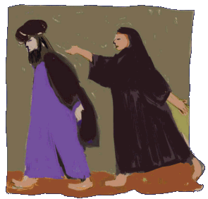
blijf bidden! keep praying!
wij vragen
God luistert
Jezus vraagt
we ask
God listens
Jesus asks

Slide 4
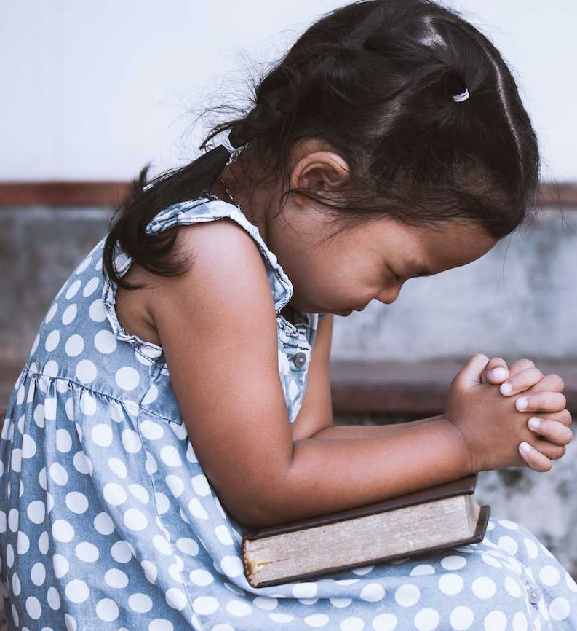
wij vragen we ask
de kerk;
maar het tegenovergestelde van God
een bruut en een jonge meid
lege handen maar een volle mond
onophoudelijk een specifiek gebed
‘de dag van de Mensenzoon’
bidden is de sterkste actie
Gods rijk: gebedsprioriteit?
bidden zolang de wereld schreeuwt
the church;
but the opposite of God
a brutal guy and a young lady
empty hands but a mouth full
constantly a specific prayer
‘the day of the Son of man’
praying is the strongest action
God’s kingdom: priority prayer?
praying as long as the world screams out

Slide 5
God luistert God listens
God doet niemand onrecht
“Zal Hij ons met Hem
niet alles schenken?”
God doet er alles aan
“Ik kom spoedig”
‘een hoorn van heil en recht’
God does no wrong to anybody
“Will He not, along with Him,
give us all things?”
God does everything about it
“I’m coming soon”
‘a horn of salvation’

Slide 6
Jezus vraagt Jesus asks
zitten wij op Hem te wachten?
Maranata in Martyria?
Kerst is geweest;
bijna nieuwjaarsdag
are we waiting for Him?
Maranata in Martyria?
Christmas is over;
almost New Year’s Day

